Slide 1

EasyMoney
Make your dreams come true

Slide 2
ÍNDICE
1
ANÁLISIS
2
SEGMENTACIÓN
3
RECOMENDACIÓN
4
PERSONALIZACIÓN
5
SEGUIMIENTO
5
COORDINACIÓN
Notes:
RV

Slide 3
ÍNDICE
1
ANÁLISIS
2
SEGMENTACIÓN
3
RECOMENDACIÓN
4
PERSONALIZACIÓN
5
SEGUIMIENTO
5
COORDINACIÓN
Notes:
RV

Slide 4
CONTEXTO
OBJETIVO
DATOS INICIALES
Plataforma
multi-canal de comercialización de productos financieros
PRODUCTOS:
Ahorro
Inversión
Financiación
Obtener una mejor rentabilidad de la cartera actual de clientes
17 particiones
28-01-2018 al 28-05-2019
Productos contratados por los clientes
Datos demográficos de los cliente
Actividad comercial de los clientes
15 productos
Casi 6M de registros

Slide 5
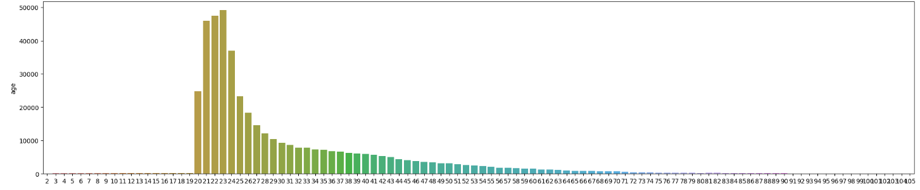
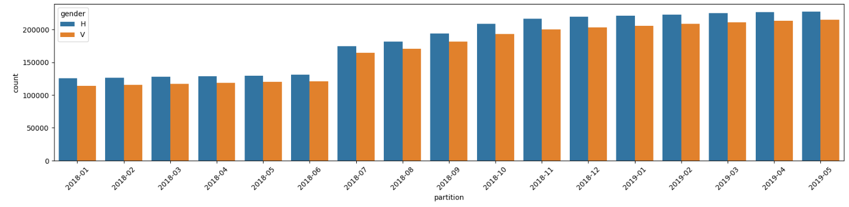
Conociendo nuestra base de datos
Edad de nuestros clientes:
Género:

Slide 6
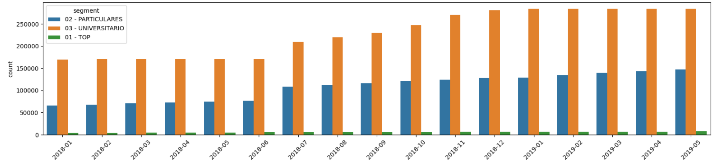
Segmento comercial del cliente:

Slide 7
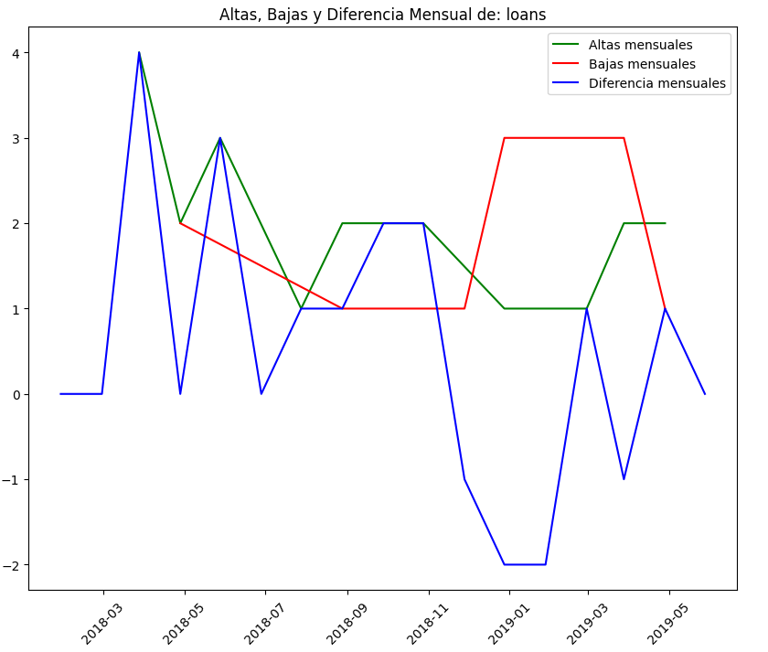
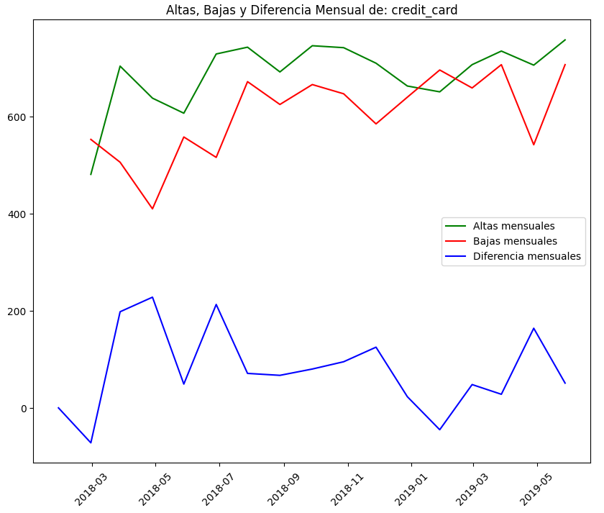
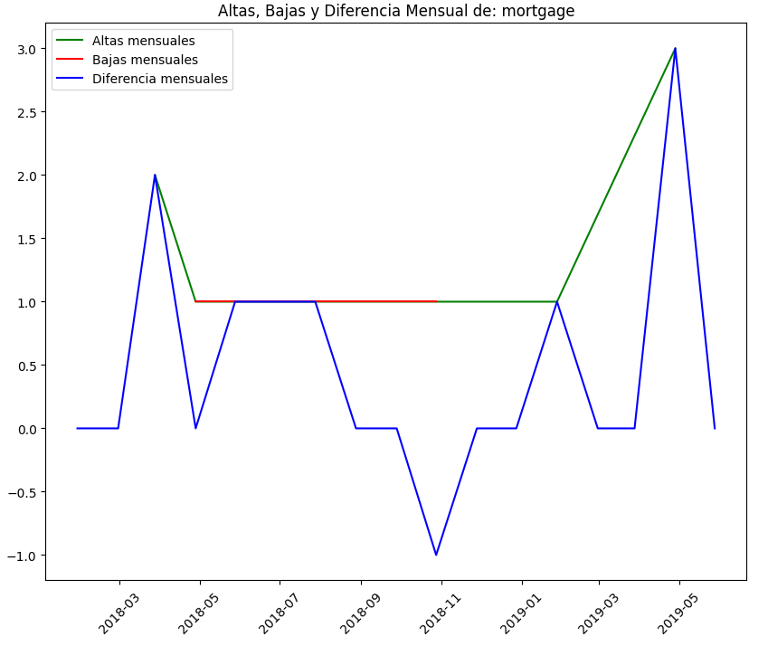
Alta en un producto
Se mantiene constante
Baja en un producto
1
0
-1
Altas y bajas en producto de financiación:
LOANS
CREDIT CARD
MORTGAGE

Slide 8
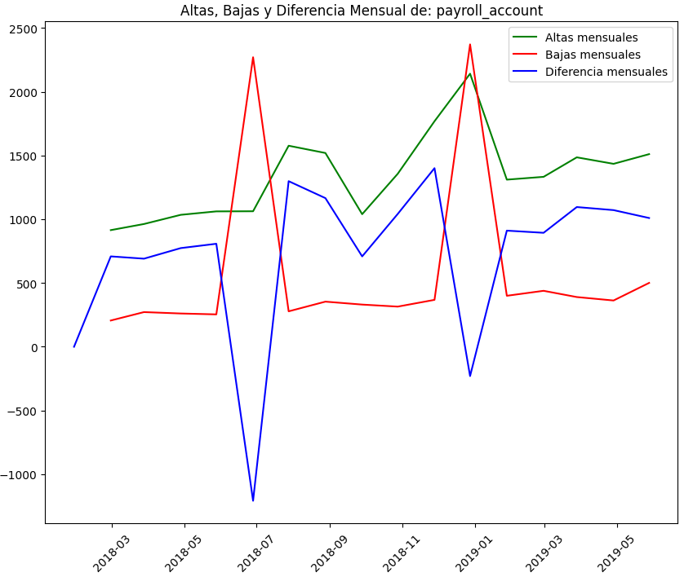
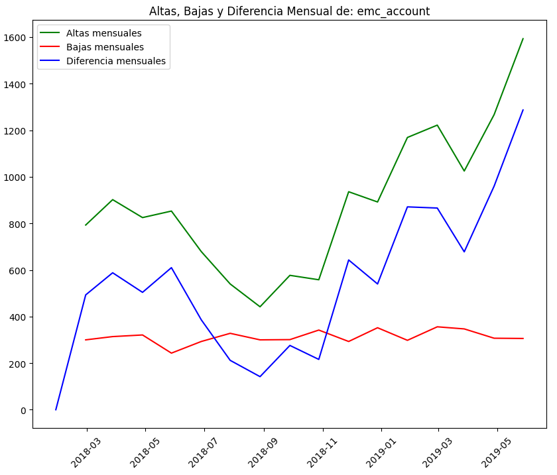
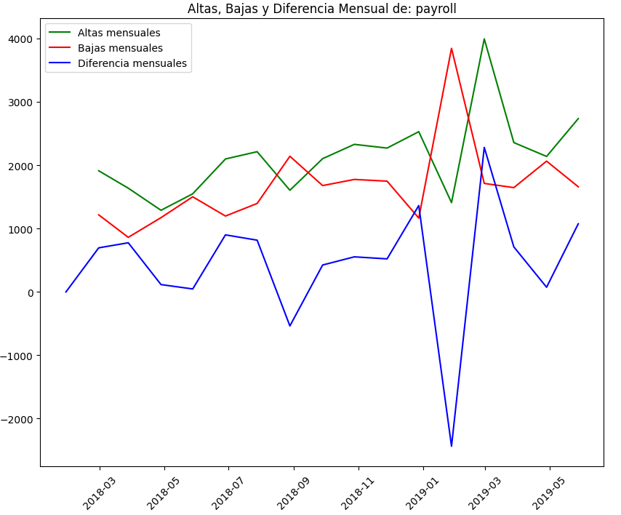
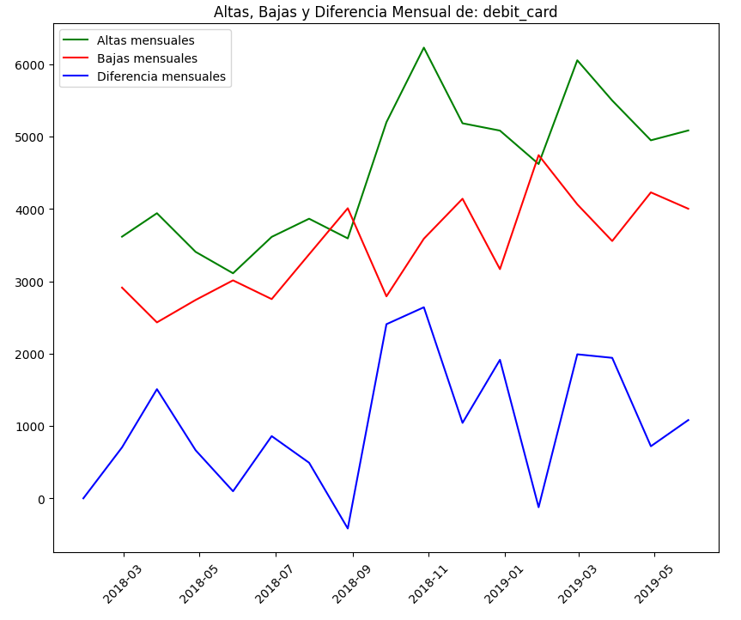
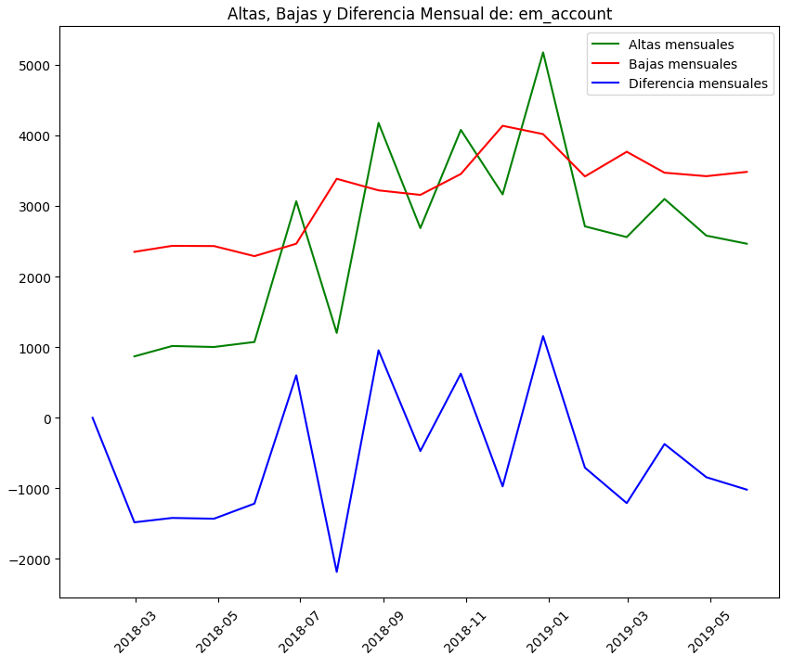
Altas y bajas en cuentas vendidas:
PAYROLL_ACCOUNT
EMC_ACCOUNT
PAYROLL
DEBIT_CARD
EM_ACCOUNT

Slide 9
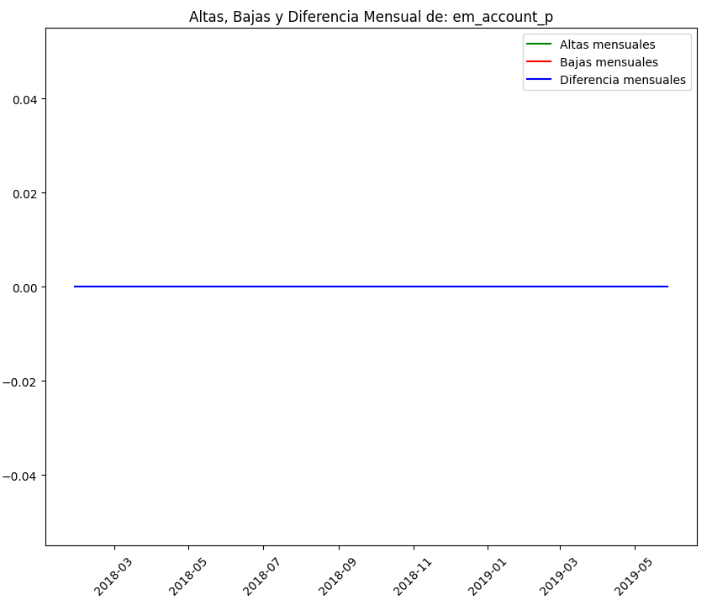
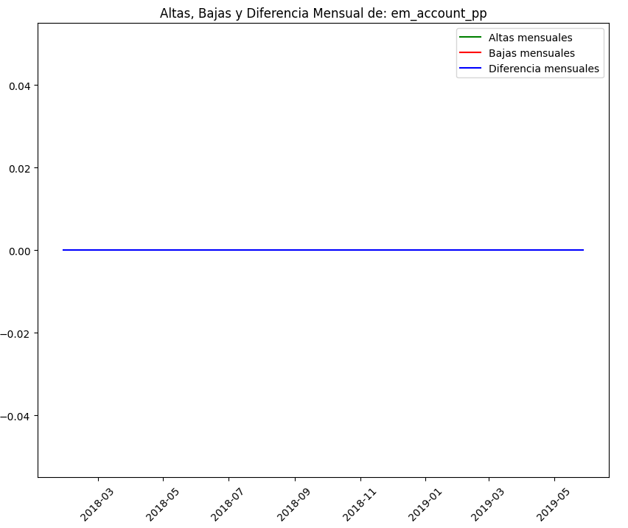
Altas y bajas en cuentas vendidas:
EM_ACCOUNT_P
EM_ACCOUNT_PP

Slide 10
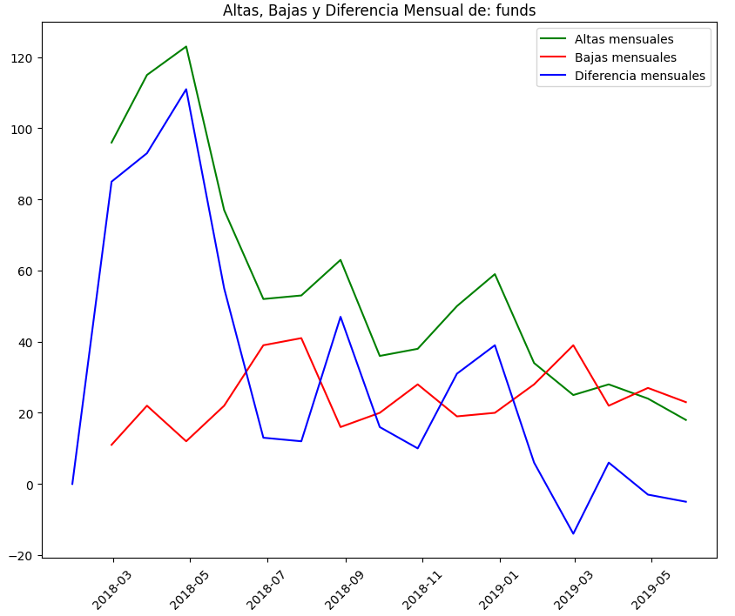
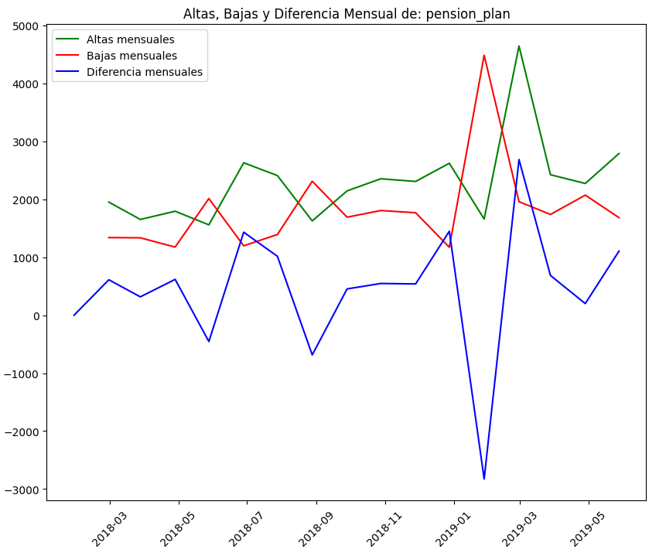
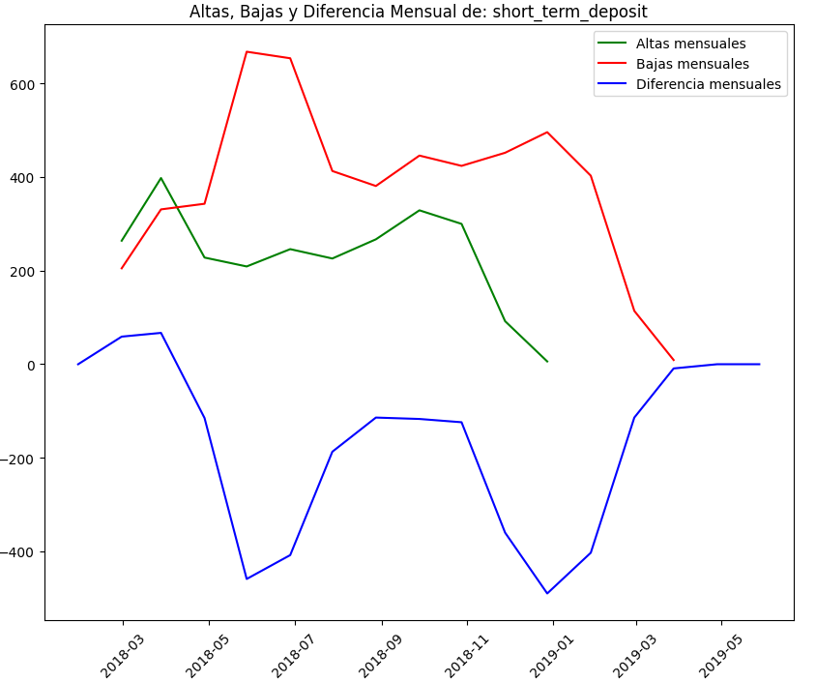
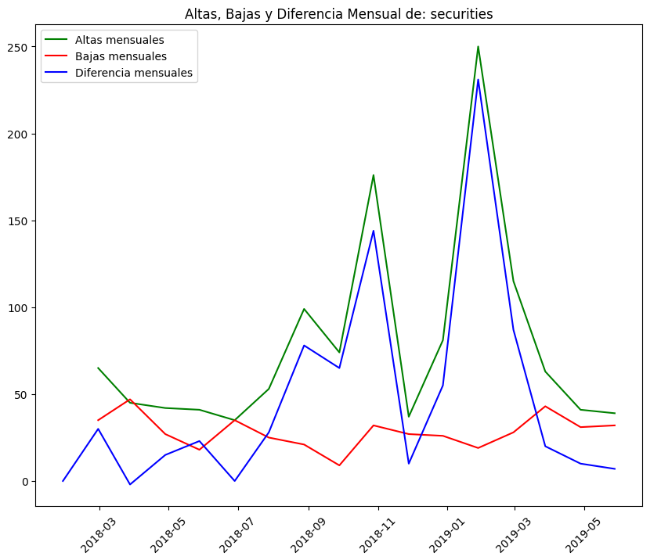
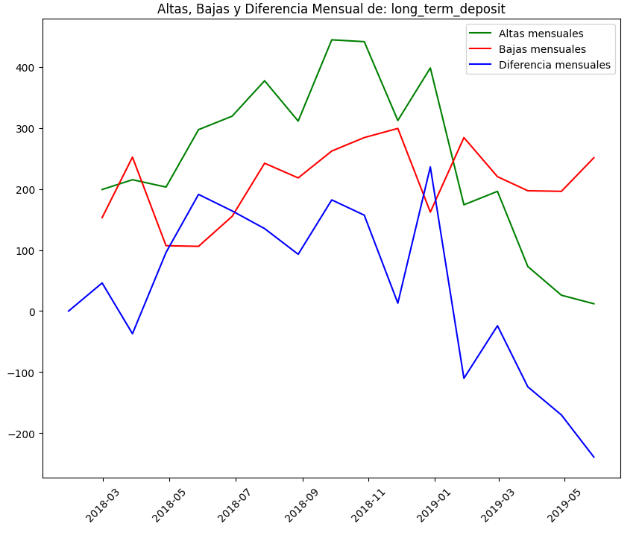
Altas y bajas en productos de ahorro e inversión
FUNDS PENSION_PLAN
SHORT_TERM_DEPOSIT SECURITIES LONG_TERM_DEPOSIT

Slide 11
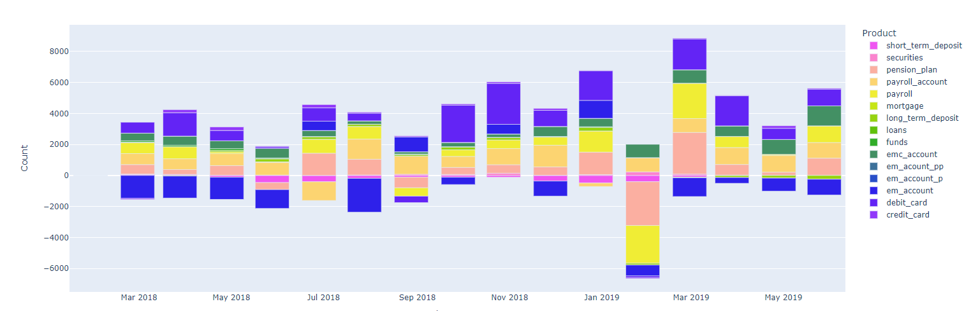
SUMA ALTAS Y BAJAS POR PRODUCTO - GENERAL

Slide 12
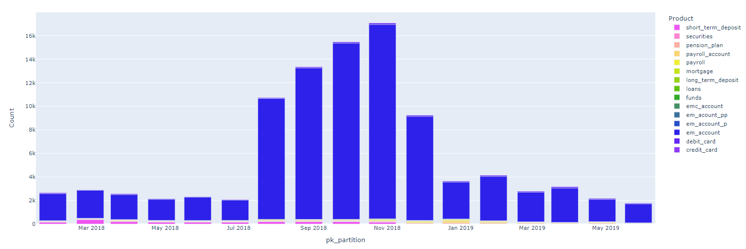
SUMA ALTAS Y BAJAS POR PRODUCTO (SOLO NUEVOS CLIENTES)

Slide 13
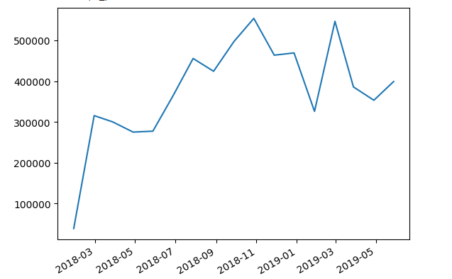
BENEFICIOS
Cuentas vendidas
Productos ahorro e inversión
Financiación
10 €
40 €
60 €
5 MESES 2018
1.335.500,00 €
5 MESES 2019
2.202.050,00 €
BENEFICIO 2018
4.838.010,00 €
BENEFICIO 2019
2.202.050,00 €

Slide 14
ÍNDICE
1
ANÁLISIS
2
SEGMENTACIÓN
3
RECOMENDACIÓN
4
PERSONALIZACIÓN
5
SEGUIMIENTO
5
COORDINACIÓN
Notes:
RV

Slide 15
¿De qué criterios hemos partido para construirlos?
Los hemos construido en base a tres criterios
1
Productos contratados
2
3
Salario
Edad

Slide 16
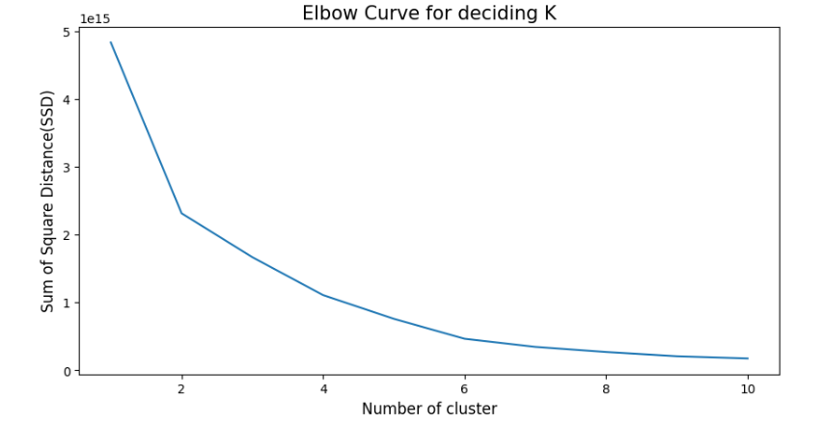
¿En que nos basamos para decidir el número de clústers?

Slide 17
¿Qué clústers hemos obtenido?
Junior
Perezosos
Los nuevos 20
Nº Productos
1
Nº Productos
1
Nº Productos
1-2
Salario
105.514€
Salario
124.899€
Salario
129.519€
Edad
24
Edad
30
Edad
30
Angels
Los 40
Senior
Nº Productos
3-4
Nº Productos
1-2
Nº Productos
1-2
Salario
114.523€
Salario
106.996€
Salario
123.507€
Edad
37
Edad
39
Edad
62

Slide 18
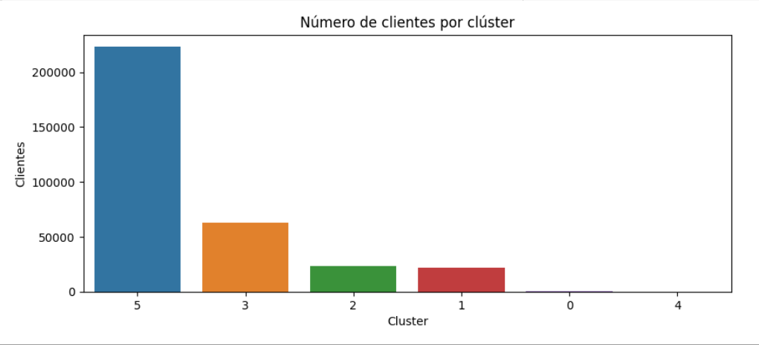
Número de clientes por clúster
Junior
Los 40
Angels
Senior
Perezososor
Los nuevos 20

Slide 19
ÍNDICE
1
ANÁLISIS
2
SEGMENTACIÓN
3
RECOMENDACIÓN
4
PERSONALIZACIÓN
5
SEGUIMIENTO
5
CORDINACIÓN
Notes:
RV

Slide 20
Recomendación
PRODUCTOS Y TOP FEATURES
Tarjetas de crédito (Edad y Total de productos)
Domiciliaciones (Plan de pensiones y Total de productos)
Plan de pensiones (Domiciliaciones y Total de productos)
Cuenta bonificada por domiciliaciones (Total de productos y Plan de pensiones)
Cuenta easyMoney Crypto (Total de productos y Edad)
Tarjetas de débito (Total de productos y meses de antigüedad
Cuenta easyMoney (Cuenta bonificada por domiciliaciones y Total de productos)
OBJETIVO
Predecir un top en probabilidad de compra por cada uno de los productos, teniendo en cuenta los clientes activos
ESTRATEGIA
Buscar más de 1000 usuarios con el producto activo los meses anteriores, y el mismo número sin el producto contratado
La muestra resultante, 75% para el entrenamiento y 25% para probar sus resultados
Una vez probados varios algoritmos, finalmente con el que se han logrado mejores resultados (Random Forest – 91% de accuracy al inicio del top)
Detección de las variables más importantes
Aplicación del modelo a los clientes activos sin ese producto contratado, haciendo un ranking de probabilidad

Slide 21
Recomendación
EMAILS
PRODUCTOS
EMAILS
EM ACCOUNT
2.000
EMC ACCOUNT
750
CUENTAS
5.250
PAYROLL
500
PAYROLL ACCOUNT
1.000
DEBIT CARD
1.000
PENSION PLAN
750
AHORRO
2.250
SHORT TERM DEPOSIT
1.000
LONG TERM DEPOSIT
500
FINANCIACION
2.500
CREDIT CARD
2.500

Slide 22
ROI: escenario pesimista
ALTAS
ALTAS
REVENUE
CONVERSION
EM ACCOUNT
60
10.000€
3,55%
EMC ACCOUNT
15
CUENTAS
190
PAYROLL
15
PAYROLL ACCOUNT
50
DEBIT CARD
50
PENSION PLAN
15
AHORRO
90
SHORT TERM DEPOSIT
50
LONG TERM DEPOSIT
25
FINANCIACION
75
CREDIT CARD
75

Slide 23
ROI: Resultado
ALTAS
ALTAS
REVENUE
CONVERSION
EM ACCOUNT
200
24.650€
8,56%
EMC ACCOUNT
38
CUENTAS
453
PAYROLL
35
PAYROLL ACCOUNT
100
DEBIT CARD
80
PENSION PLAN
53
AHORRO
203
SHORT TERM DEPOSIT
100
LONG TERM DEPOSIT
50
FINANCIACION
200
CREDIT CARD
200

Slide 24
ÍNDICE
1
ANÁLISIS
2
SEGMENTACIÓN
3
RECOMENDACIÓN
4
PERSONALIZACIÓN
5
SEGUIMIENTO
5
COORDINACIÓN
Notes:
RV

Slide 25
¿En que se diferencian los emails?
Hay diferencias claras en apariencia y contenido con algunas similitudes entre ellos
JÓVENES
ADULTOS
MAYORES
Apariencia del correo:
Apariencia del correo:
Apariencia del correo:
Letra joven
Lenguaje claro y directo
Lenguaje no formal
Pocos caracteres
Colores vivos
Personalización
Letra formal
Más información
Colores neutros
Lenguaje formal
Personalización
Letra grande
Lenguaje formal
Colores elegantes
Información clara y facilitar la comunicación
Personalización
Características del rango de edad:
Características del rango de edad:
Características del rango de edad:
Inmediatez
Ejemplos Reales
Facilidad en la gestión
Datos contrastados
Conocer la opinión de otros
Aprovechar oportunidades
Cercanía
Facilidad en la gestión
Ser prioridad

Slide 26


EASY MONEY
EDAD:
20-30
Años
JÓVENES
Cristina
Pincha aquí y empezamos

Slide 27
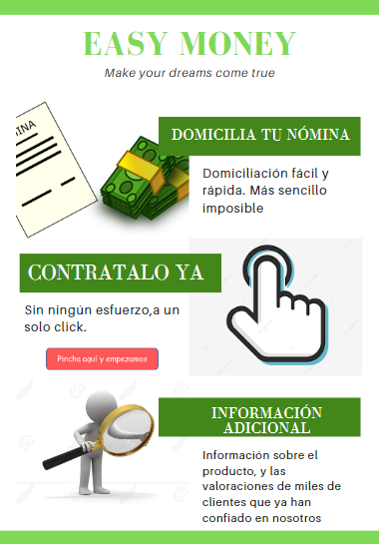

EASY MONEY
EDAD:
30-60
Años
ADULTOS
Miguel
Pincha aquí para saber más

Slide 28
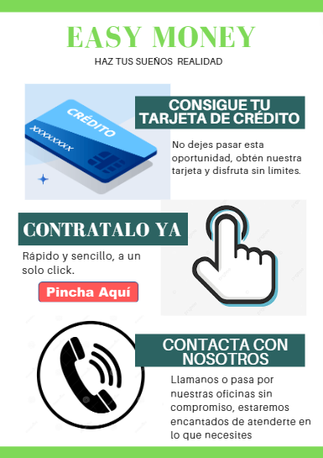

EASY MONEY
MAYORES
EDAD:
>60
Años
Patricia

Slide 29
ÍNDICE
1
ANÁLISIS
2
SEGMENTACIÓN
3
RECOMENDACIÓN
4
PERSONALIZACIÓN
5
SEGUIMIENTO
5
COORDINACIÓN
Notes:
RV

Slide 30




KPI´s que vamos a medir
TASA DE REBOTE
TASA DE CLICK
Uno de los problemas comunes en nuestra campaña de email marketing es que los correos electrónicos no se entreguen de manera satisfactoria. Puedes localizar este tipo de errores utilizando el porcentaje de rebote, que te muestra el porcentaje total de emails que fueron enviados, pero no pudieron ser entregados satisfactoriamente a sus destinatarios.
La tasa de click es el porcentaje de personas (%) que hacen click en los enlaces de un email.
Una vez abierto tu newsletter, el contenido debe tener relación con el asunto y ser lo suficientemente atractivo como para generar un click en el usuario.
TASA DE APERTURA
TASA DE CONVERSION
La tasa de apertura es el porcentaje de personas (%) que abren un email en proporción a la cantidad de emails que has enviado.
Si no conseguimos que el usuario abra el email, no habrá navegación y por tanto habrá sido un fracaso de campaña de email marketing.
El éxito de este KPI dependerá de lo que el usuario pueda ver antes de abrir el email como por ejemplo el remitente, asunto y preview (Gmail y Outlook).
La tasa de conversión es el porcentaje de personas (%) que realizan una venta gracias a un email.
En esta fase, el usuario ha recibido tu email, lo ha abierto, incluso ha hecho click en uno de tus enlaces pero debemos cuantificar las conversiones que ha generado. Dependiendo de lo comercial que sea la comunicación funcionará mejor o peor.

Slide 31
ÍNDICE
1
ANÁLISIS
2
SEGMENTACIÓN
3
RECOMENDACIÓN
4
PERSONALIZACIÓN
5
SEGUIMIENTO
5
COORDINACIÓN
Notes:
RV

Slide 32
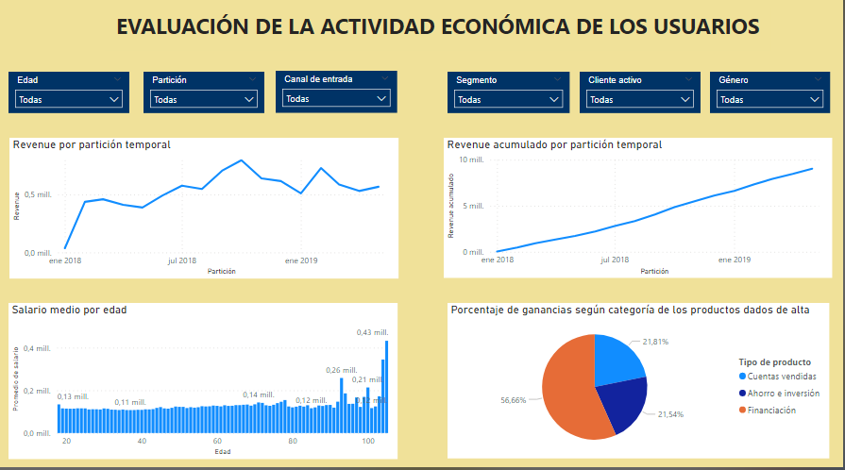
Next Steps
Finalización de dashboard dinámico (Ya iniciado)

Slide 33
Next Steps
Automatización → Pipeline y CI/CD
Mejora del modelo con feedback de las campañas
Versionado → Datos / Modelos / Código
Una mayor cantidad de datos tanto en número como en detalle
Testing automático
Mayor calidad del dato
Monitorización
Acceso a datos actualizados
Reproducibilidad
DATOS
Herramientas: Colab/Jupyter, MLflow, Git/DVC para el loop de experimentación. Git/DVC, Airflow, Mlflow, BentoML, Prometheus y Grafana para el loop Productivo
DATOS
Máquina virtual en AWS
DATOS
REST API
DATOS

Slide 34
Make your dreams come true
EasyMoney
Make your dreams come true
GRACIAS POR VUESTRA ATENCIÓN!

